Slide 1
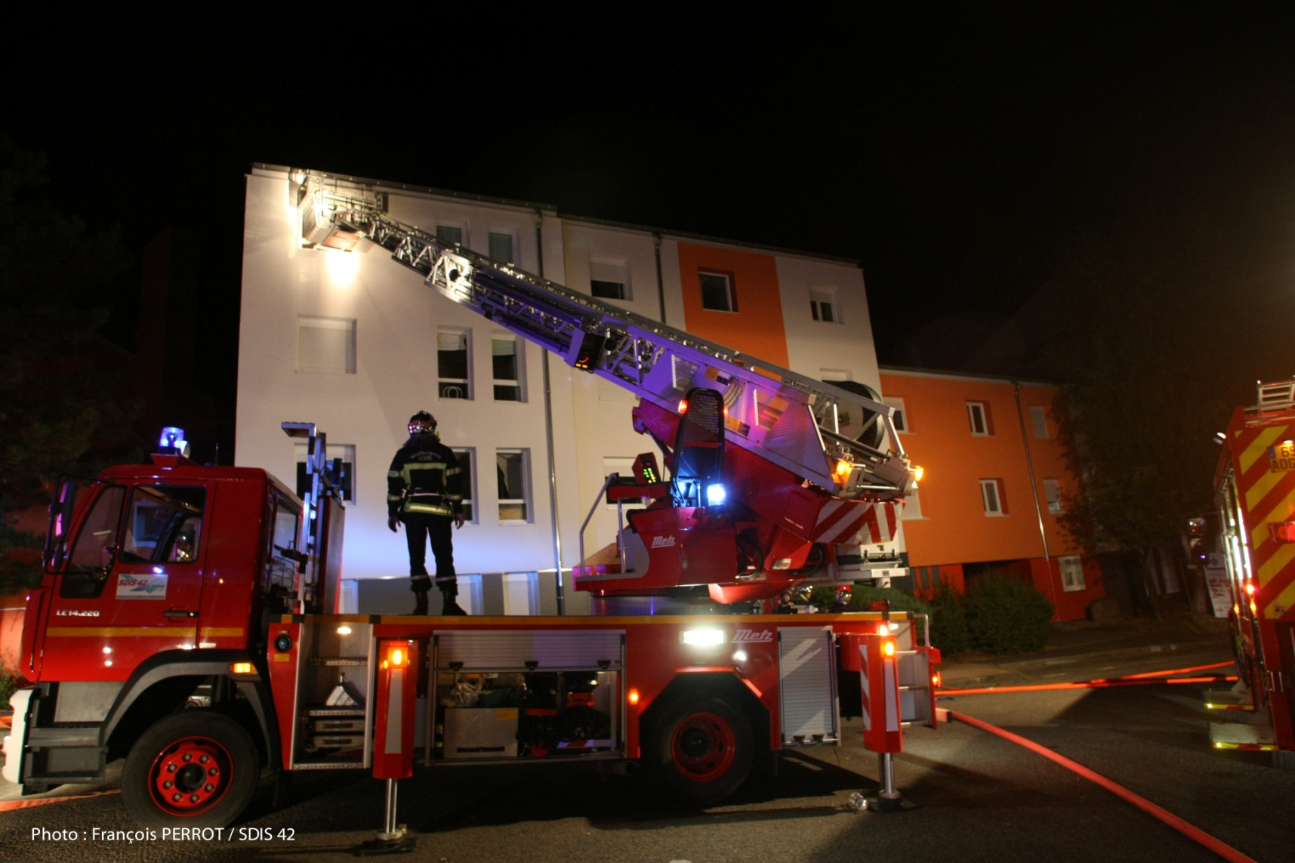

REX / RCCI
FEU D’IMMEUBLE D’HABITATION
Rue Auguste Renoir à MONTBRISON
Le 4 Septembre 2013 à 23h20
Formation Opérationnelle Spécialisée
R.C.C.I
Recherche des Causes
et Circonstances d’Incendie

Slide 2
SOMMAIRE CHRONOLOGIQUE DE L’EVENENEMENT:
23h17: Arrivée de l’appel au CTA/CODIS
23h35: Une demande de renfort est adressée au CODIS par le 1er CDA.
23h35: Nombreux sauvetages sont réalisés au moyen d’une EPA et d’une échelle à coulisses. 24 victimes intoxiquées dont 1 défenestrée sont évacuées sur différents CH.
23h40: Le Major BERGER, OPJ de la BTA De MONTBRISON rend compte au parquet de SAINT- ETIENNE de la situation et du nombre de victimes.
23h45: Le Procureur MERLE de permanence au parquet demande immédiatement le déclenchement des gendarmes TIC de la Cellule d’Investigation Criminelle de la Gendarmerie de SAINT- ETIENNE et simultanément le déclenchement d’un expert RCCI, une enquête judiciaire est ouverte.
La ville de MONTBRISON est victime depuis plusieurs jours d’incendies criminels concernant des véhicules.
Le Procureur demande à la Gendarmerie le gel des lieux jusqu’à l’arrivée du technicien RCCI.
00h15: Le technicien RCCI se présente à l’OPJ et au COS (CNE SOUVIGNET).
Le COS autorise à pénétrer sur la scène d’incendie, l’ADC MASSEI est présent avec l’échelle d’Andrézieux qui n’est pas engagée.
00h20: Il est demandé au COS de mettre à disposition l’ADC MASSEI pour mener les investigations, l’échelle d’Andrézieux est désengagée, L’ADC MASSEI reste sur place et prend les fonctions de SPI (CODIS avisé d’une RCCI par le COS).
00h30: début des investigations, une équipe d’un TIC, d’un OPJ, d’un SPI, d’un technicien RCCI et de deux agents ERDF est constituée.(thèse accidentelle privilégiée)

Slide 3
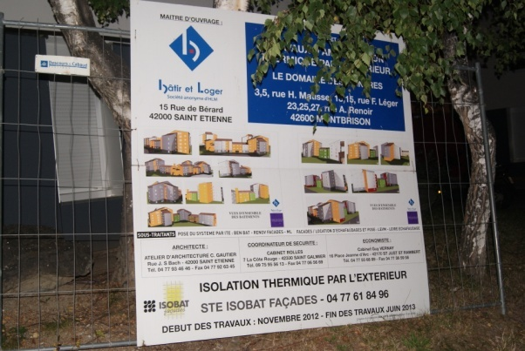
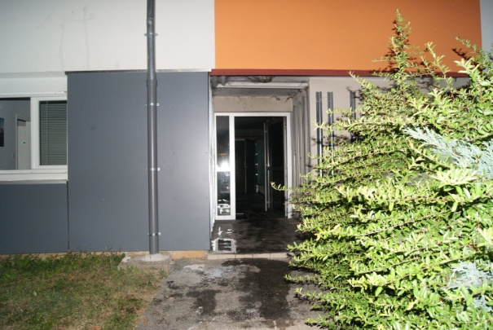
Caractéristique de l’immeuble R+ 3, 2ème famille:
Façade Est, 23 Rue Renoir (environ 20 sauvetages réalisés)
Rénovation façade
1 défenestré du 1er étage
Hall d’entrée

Slide 4
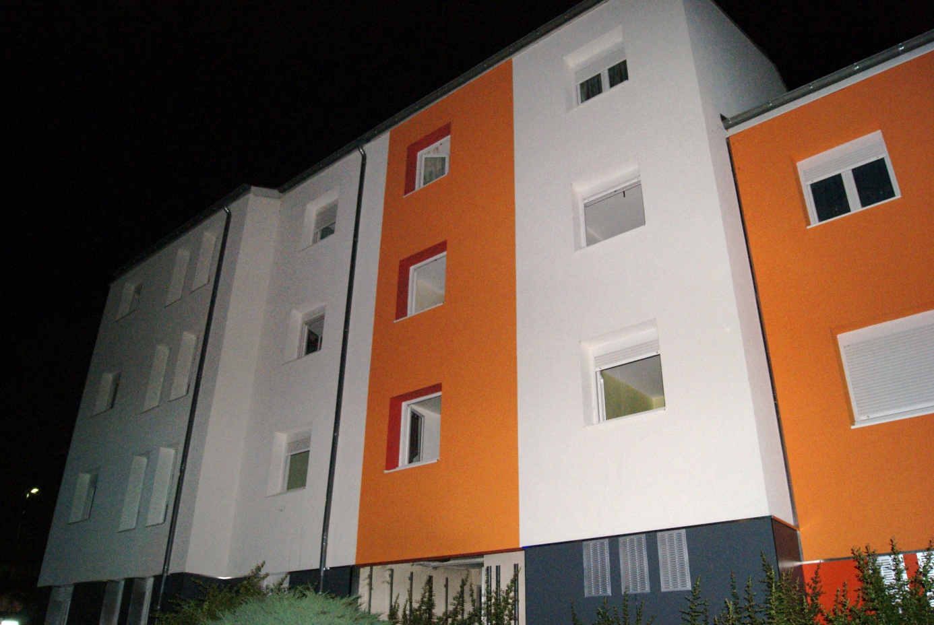
Recensement des 24 victimes:
Mr J MONTET
1 adulte
G
Famille LASSOUED- BENFETEH NABBA- DHAHRI
Famille GREGOIRE
1 adulte +2 enfants
2 adultes +2 enfants
E
F
Famille BRENIER
Famille MKRTCHYAN
2 adultes +2 enfants
2 adultes +3 enfants
D
C
A
Famille BISLIMI
B
2 adultes +5 enfants
Façade Est Rue A Renoir

Slide 5
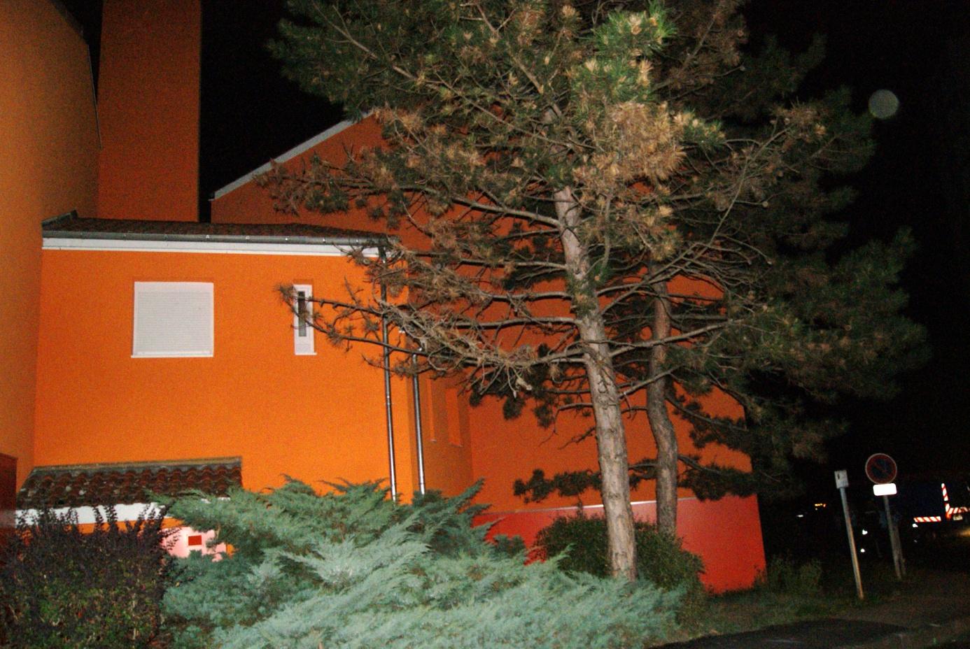
Façade sud:

Slide 6
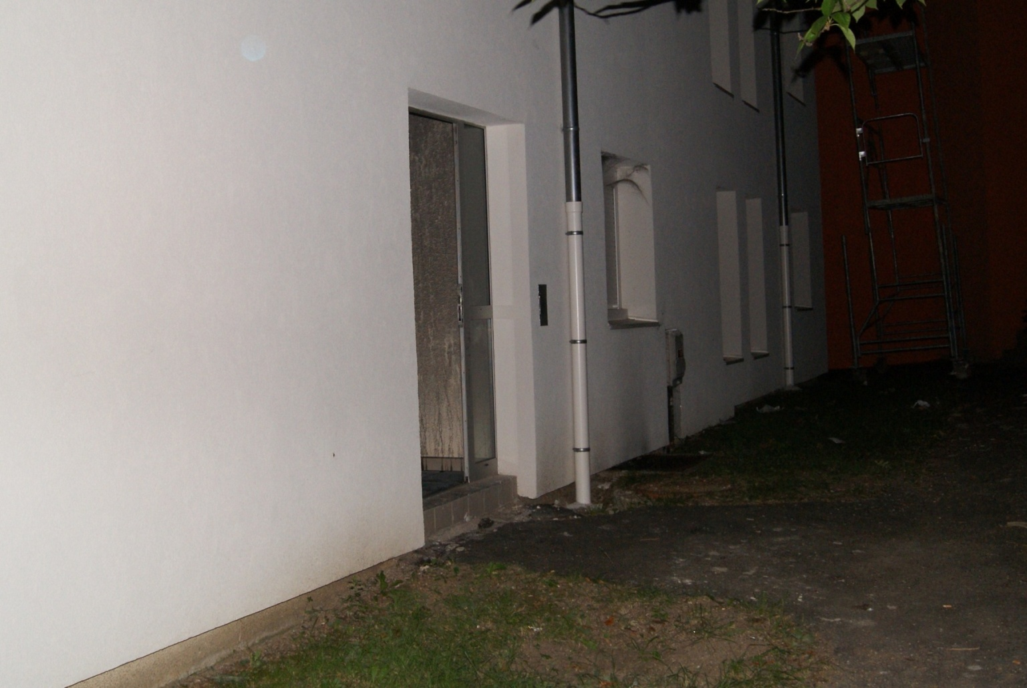
Façade Ouest, arrière du bâtiment (square):
Léger bandeau de fumée (vide sanitaire)
non perceptible de nuit à l’œil nu
Les bandeaux de fumée définition :
Ils sont causés par une combustion incomplète. Ils sont poussés par la pression et sortent par les parties les plus faibles de la pièce ou du bâtiment. Il s’agit d’un indice qui situe généralement le niveau de l’origine de l’incendie plus ou moins loin.

Slide 7
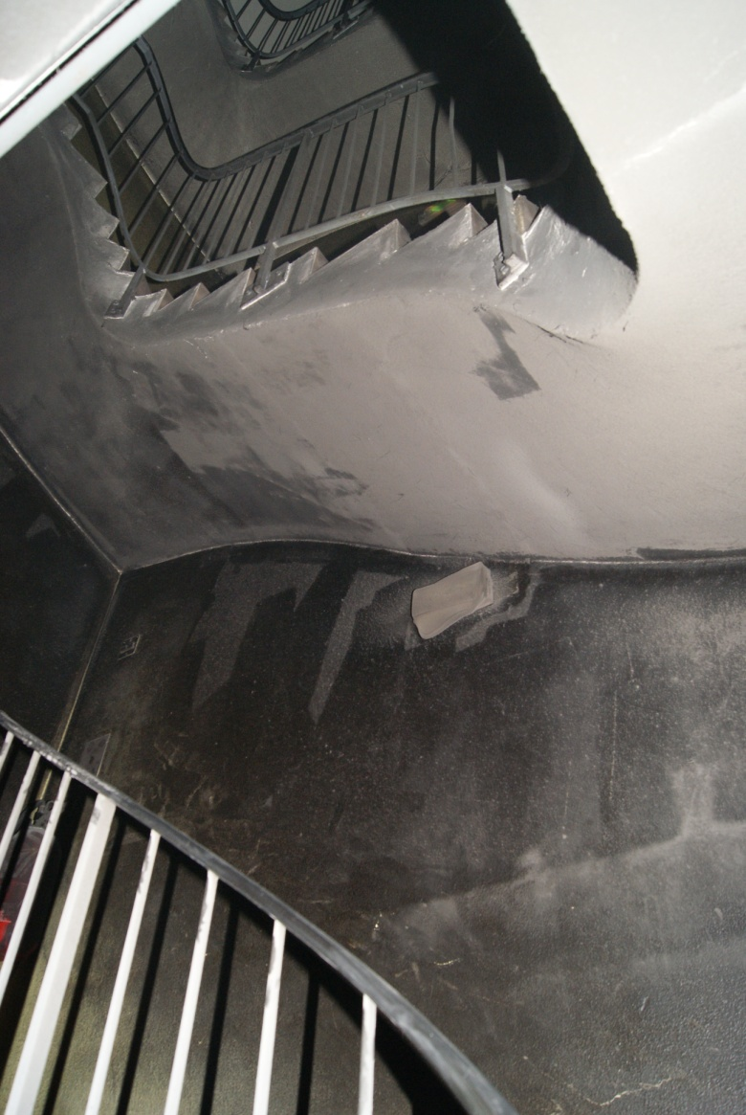
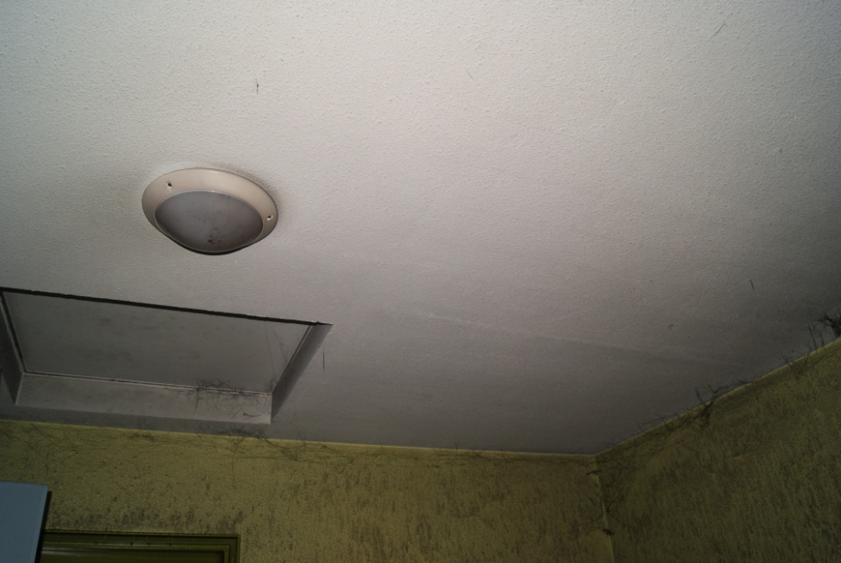
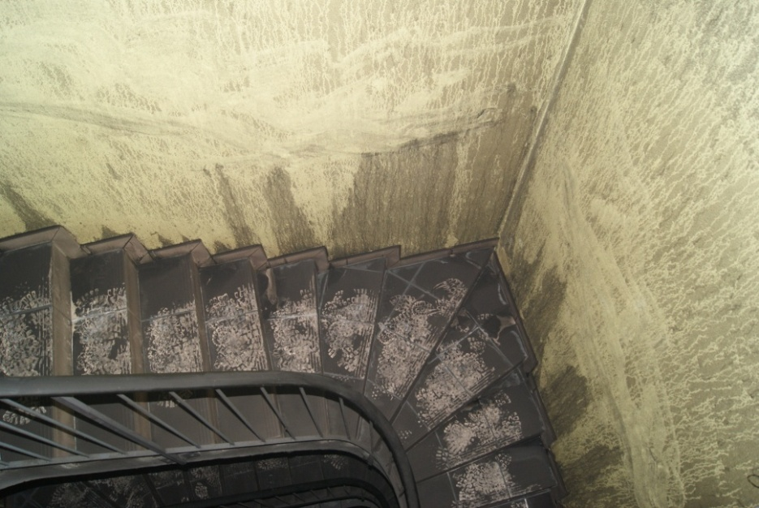
Important dépôt de suie dans la cage d’escalier
(aucun système de désenfumage):

Slide 8
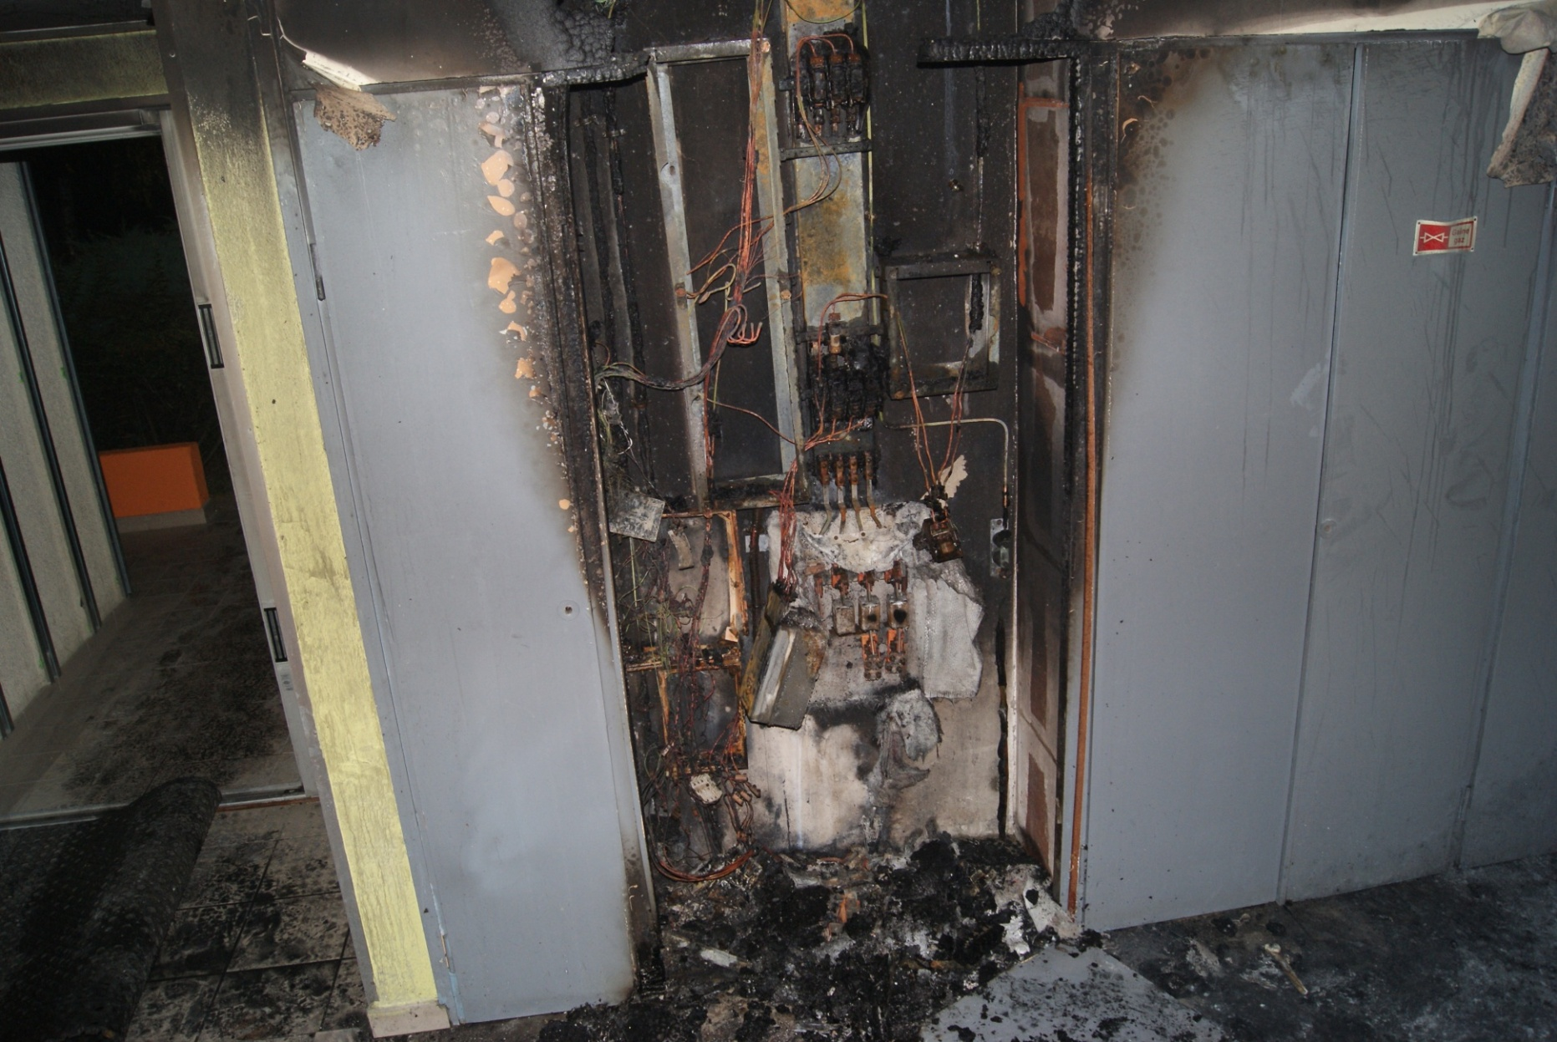
Foyer primaire d’incendie:
Dépôt de suie
Recuite de suie
Entrée
« V »

Slide 9
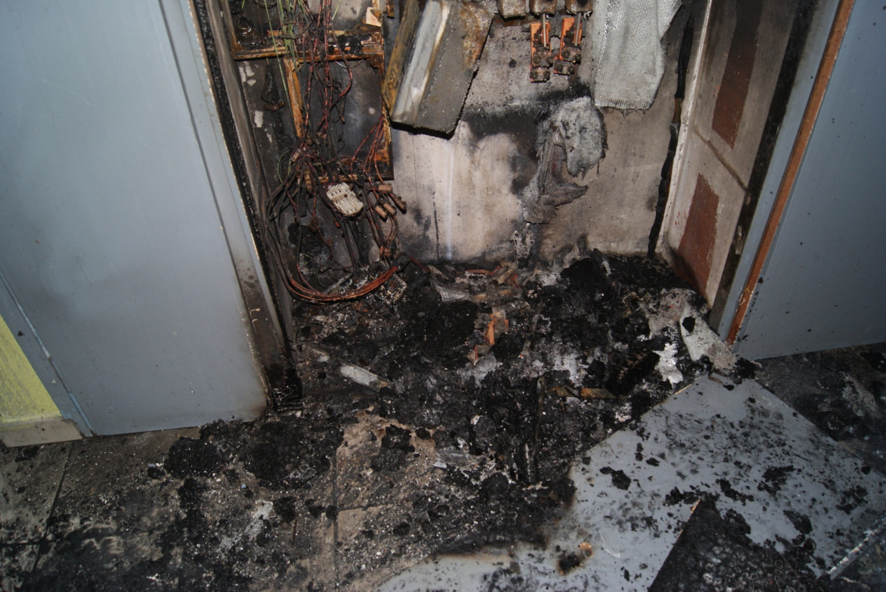
Foyer primaire d’incendie:
Recuite de suie
« V »

Slide 10
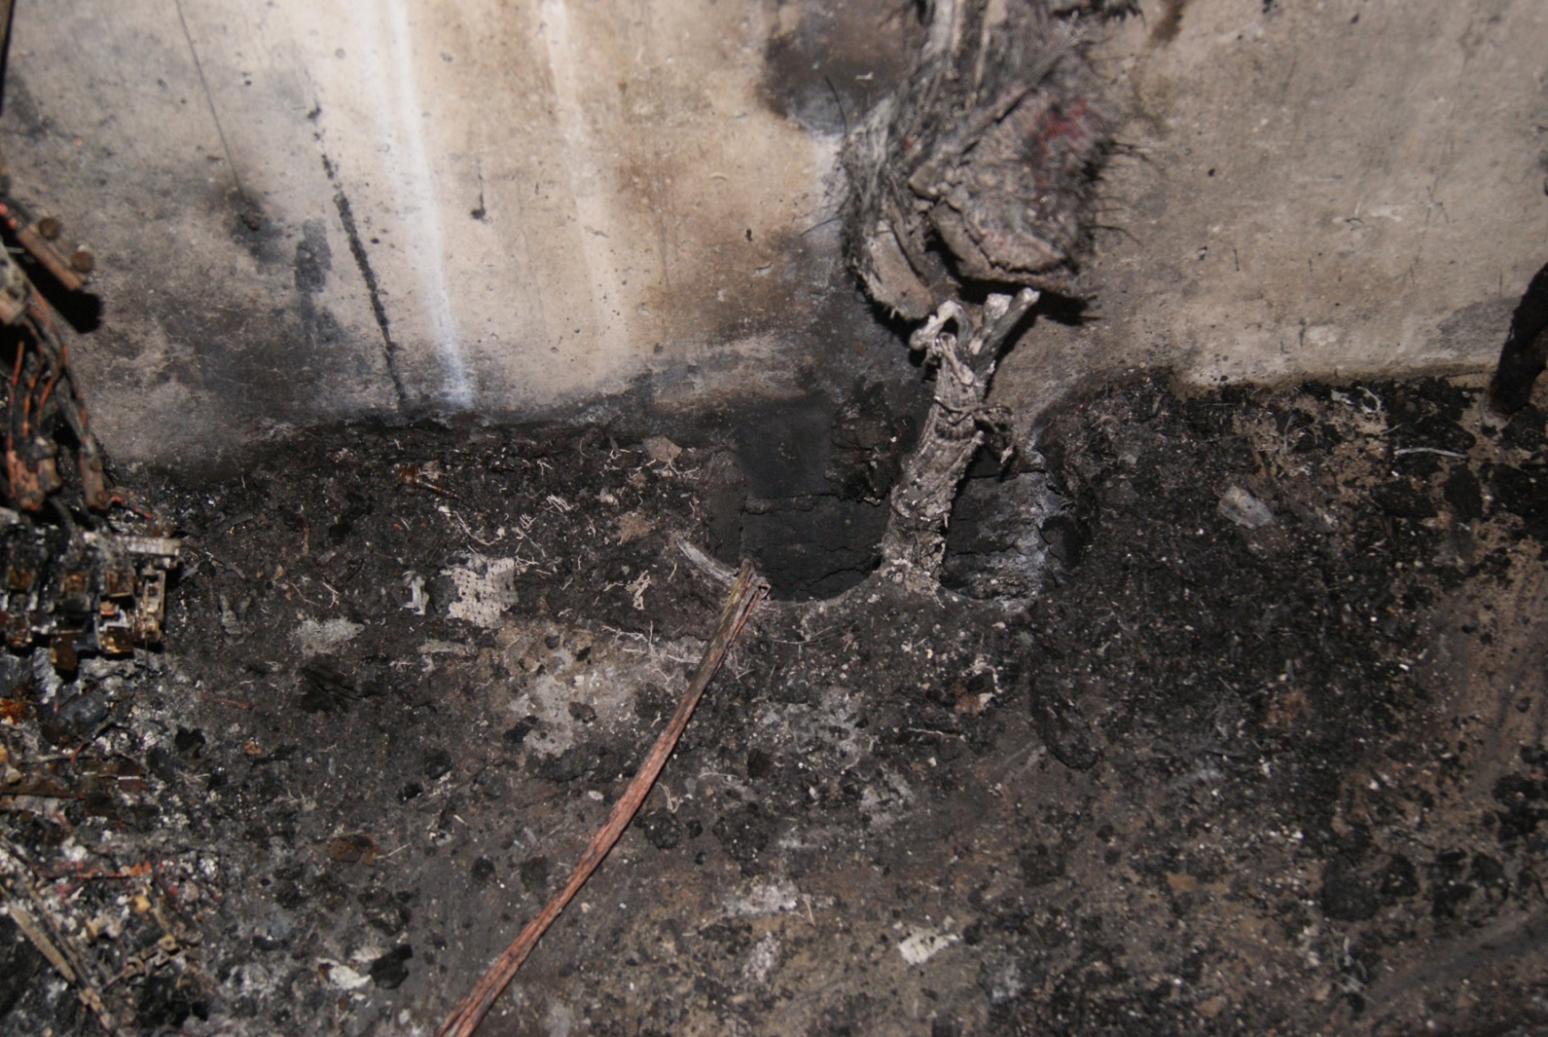
Base du V en sortie de gaine:
« V »
Dépôt de suie
01h30: Le technicien RCCI et le SPI déterminent que le point d’origine de l’incendie semble se situer dans une gaine ERDF dans les structures du bâtiment.

Slide 11

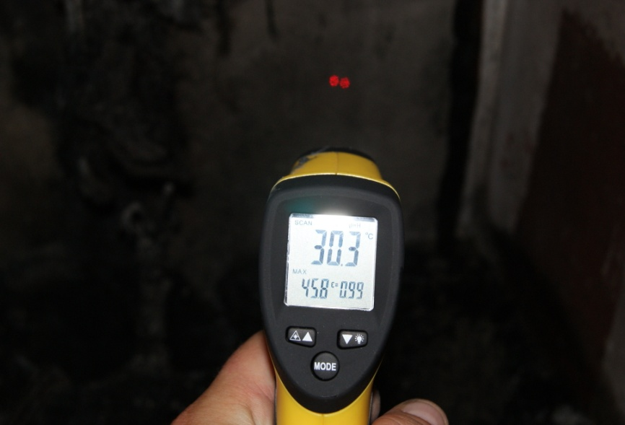
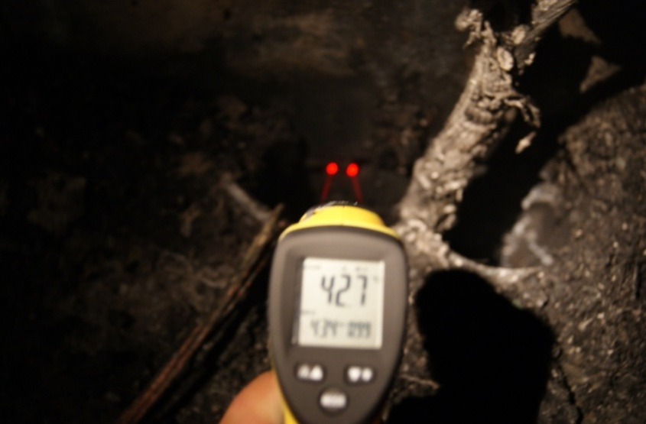
Relevés de température:
Les relevés de température atteignent
plus de 50°C en fond de gaine
01h30: Le technicien RCCI et le SPI avisent le CDG (LTN DUCHEZ) qu’il s’agit d’un feu en volume caché et que de la fumée remonte des gaines, une reconnaissance du vide sanitaire est immédiatement entreprise par le CDG, le binôme ARI découvre que le vide sanitaire est légèrement enfumé. De l’eau est déversée dans les gaines pour parfaire l’extinction.

Slide 12
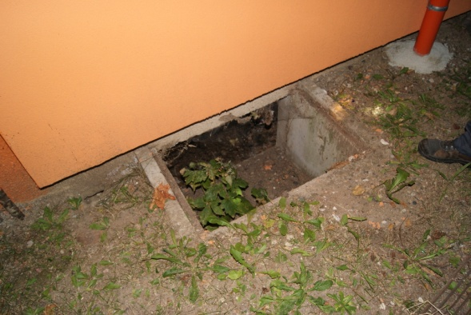

Façade Est rue Renoir:
01h30: Le SPI s’engage dans le vide sanitaire sous ARI et constate qu’il n’existe aucune gaines électriques (celles- ci sont intégrées dans la dalle). Nous en déduisons que le point d’origine exact ne pourra pas être déterminé et que le lieu d’origine de l’incendie se situe dans les gaines au niveau inférieur du RDC (vide sanitaire).
01h30
Il est proposé au chef de groupe de ne pas quitter les lieux et de garder avec lui le dernier CCR présent . Nous l’informons également du risque qu’il persiste certainement un foyer d’incendie dans les gaines électriques au cœur du bâtiment qui ne peut être localisé.
Nous lui indiquons également le risque important préjudiciable en cas de reprise de feu (façade en fin de rénovation, 1 zone de bureau d’entreprise et 6 logements rénovés).
Suite à nos investigations, il est conseillé au CDG de mettre en place une surveillance et d’envisager des rondes post-incendie afin de prévenir une éventuelle reprise de feu.
Le COS décide de rester sur place et de maintenir un CCR jusqu’à la fin des investigations.

Slide 13
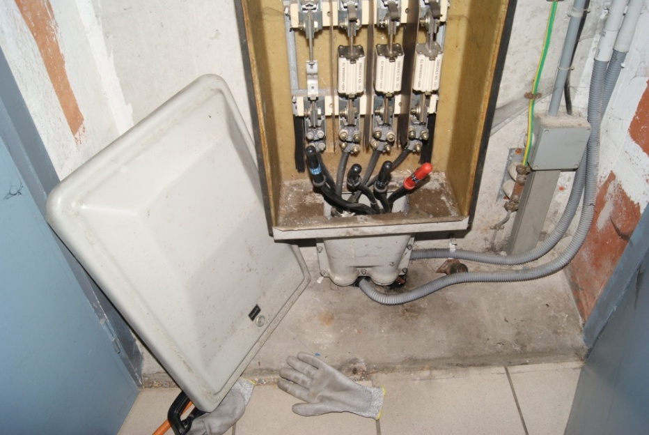
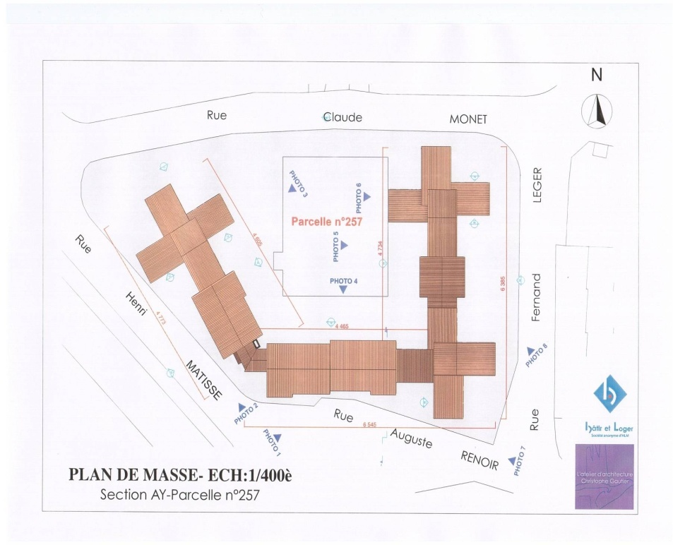
03h00: Nous décidons avec ERDF de nous rendre au transformateur pour essayer de refaire le parcours du réseau d’alimentation.
ERDF nous avise que le transfo alimente la résidence contiguë qui ensuite alimente la résidence sinistrée n°23.Les techniciens ERDF n’ayant pas conçu le bâtiment ne peuvent nous indiquer précisément le cheminement des gaines dans les dalles des résidences.
Le cheminement virtuel des gaines finissent de conforter le fait que le point d’origine de l’incendie peut se trouver à n’importe quel endroit sous le bâtiment. Le COS est présent et prend en compte cette hypothèse. Il est décidé de reconnaître conjointement l’installation électrique du bâtiment voisin avec ERDF et le COS. Rien n’est observé ce qui nous indique bien que le point d’origine se situe bien dans les gaines de la résidence initiale mais à quel endroit ??
Alimentation triphasée

Slide 14

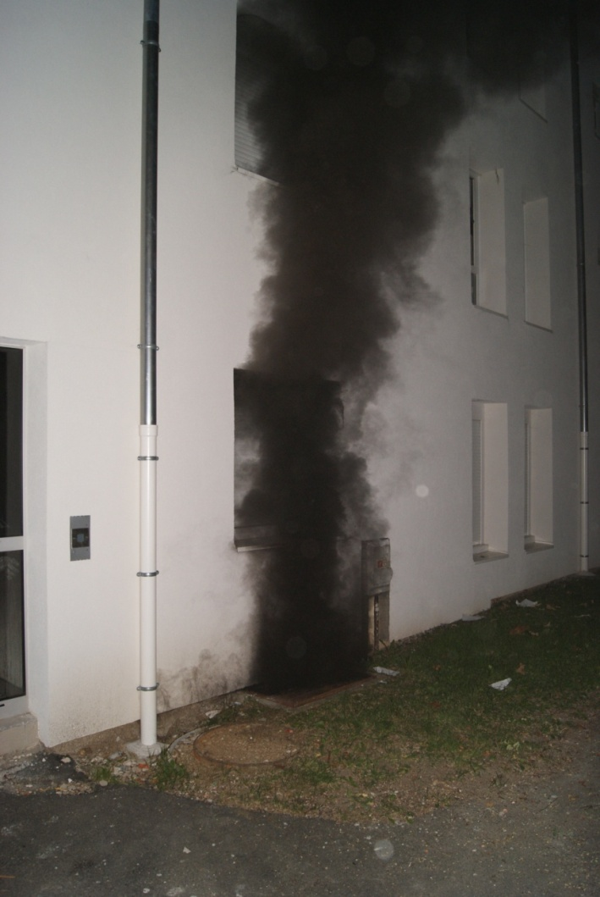
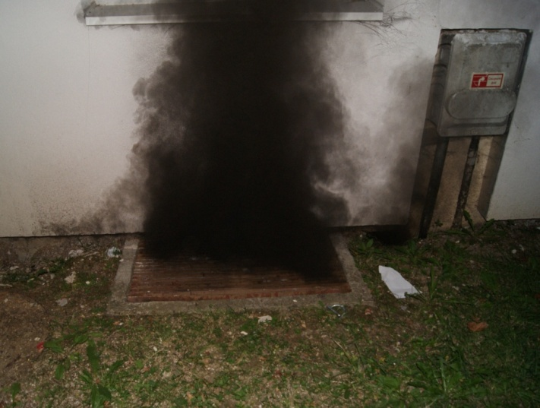
Façade Ouest (square arrière):
03h15: Alors que la recherche du point d’origine est toujours en cours (plus de 3 heures après l’extinction, le vide sanitaire s’embrase à l’opposé du compteur dans un lieu inattendu (arrière du bâtiment). Une demande de renfort est à nouveau demandée au CODIS par le COS (Un FPT et une CAM TH).
03h15

Slide 15
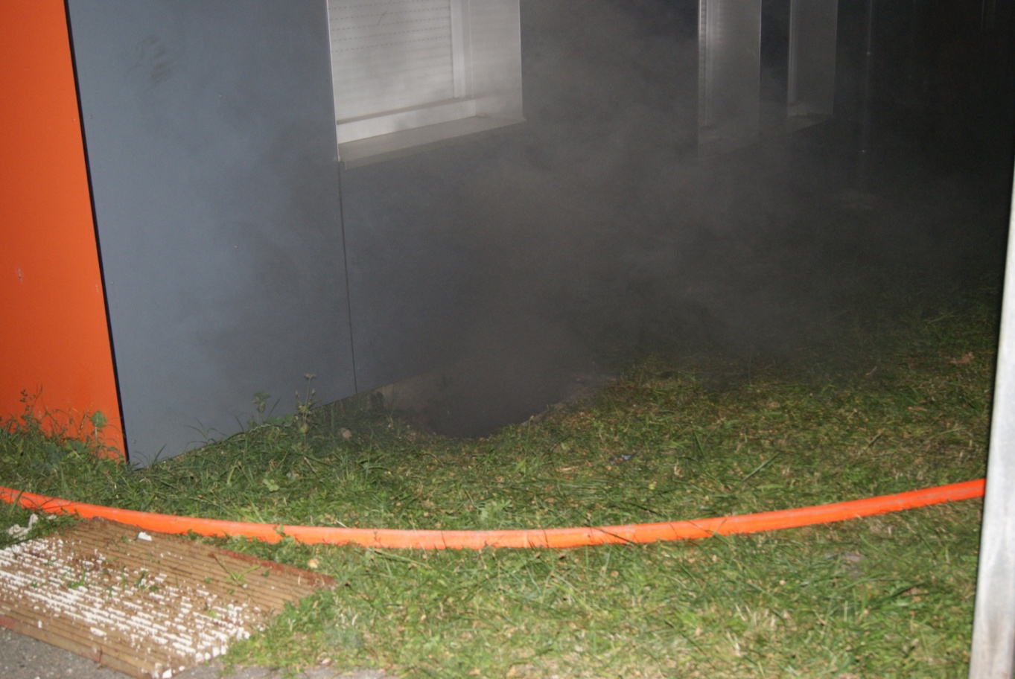
Foyer secondaire dans le vide sanitaire:
03h15: Les SP engagés dans des conditions difficiles dans le vide sanitaire nous indiquent que l’incendie concerne les plafonds en polystyrène. Il est possible que le plafond du vide sanitaire se soit embrasé par conduction depuis la gaine électrique. L’embrasement du vide sanitaire vient confirmer les doutes sur la présence d’un foyer non détecté dans les gaines.
03h15

Slide 16
Eléments favorables:
L’ excellente collaboration COS,SP, SPI, RCCI, TIC, OPJ, ERDF (soulignée par l’OPJ).
La mise à disposition de l’ADC MASSEI par le CNE SOUVIGNET.
La détermination du point d’origine dans les gaines a permis d’éviter une importante reprise de feu importante.
La confiance accordée par le LTN DUCHEZ (CDG) qui a pris en compte les éléments fournis lors de l’investigation.
La présence d’un CCR a permis de contenir très rapidement l’incendie au vide sanitaire.
Le travail exemplaire des SP de MONTBRISON très impliqués à nos côtés.
La détermination du point d’origine dans les gaines a permis d’alerter le COS sur un sinistre complexe en volume caché. La RCCI a permis de maintenir un dispositif SP alors que l’intervention se terminait.
Elle a également permis au SDIS 42 de se protéger d’un éventuel contentieux devant les tribunaux ou la responsabilité aurait pu lui être imputée en cas de préjudice supplémentaire (reprise de feu à 03h15).
Ce REX/ RCCI a été réalisé afin de démontrer l’intérêt d’engager un SPI pendant les opérations d’extinction. Ce sinistre met également en avant le rôle non négligeable du SPI en matière de conseiller technique du COS.

Slide 17


FIN
merci de votre attention

